Slide 1
内容+电商+装修，咋玩的？
——分享自己的一点小体会

Slide 2
说下履历，方便理解
单毅，旺旺：laok31，钉钉：13521883381
2003年，毕业于大连理工大学化学工程与工艺专业。
2005年，就职于某涂料企业主做技术研发和技术支持。
2006年，任职中国化工信息周刊记者。
2007年，重回涂料行业，同年开始网上编写装修知识。（网名：墙面听我的）
2008年，参加各种装修讲座集采，任焦点装修论坛子版主。

Slide 3
说下履历，方便理解
2009年，因装修知识写得多流传广，被人追着买东西，开始创业，卖货变现。
2010年，创建正然品牌，同年成为淘宝墙面基础材料销量第一品牌。
2011年，正然硅藻泥上线，同年硅藻泥销量全网第一。
2012年，编写《墙面装修红宝书》，整理了自己之前编写的墙面装修知识和问答，10来万字。

Slide 4
说下履历，方便理解
2016年3月，重新以个人身份讲知识，讲装修，3月份开始知乎开答，并建立专栏。现知乎粉丝3700左右（单毅）。
2016年6月，入驻淘宝头条，4周粉丝破万。双11，推广成交了90万，以家具建材为主。
现在是淘宝达人也是美家达人。
可能是淘系内最专业的装修内容
单毅讲装修

Slide 5
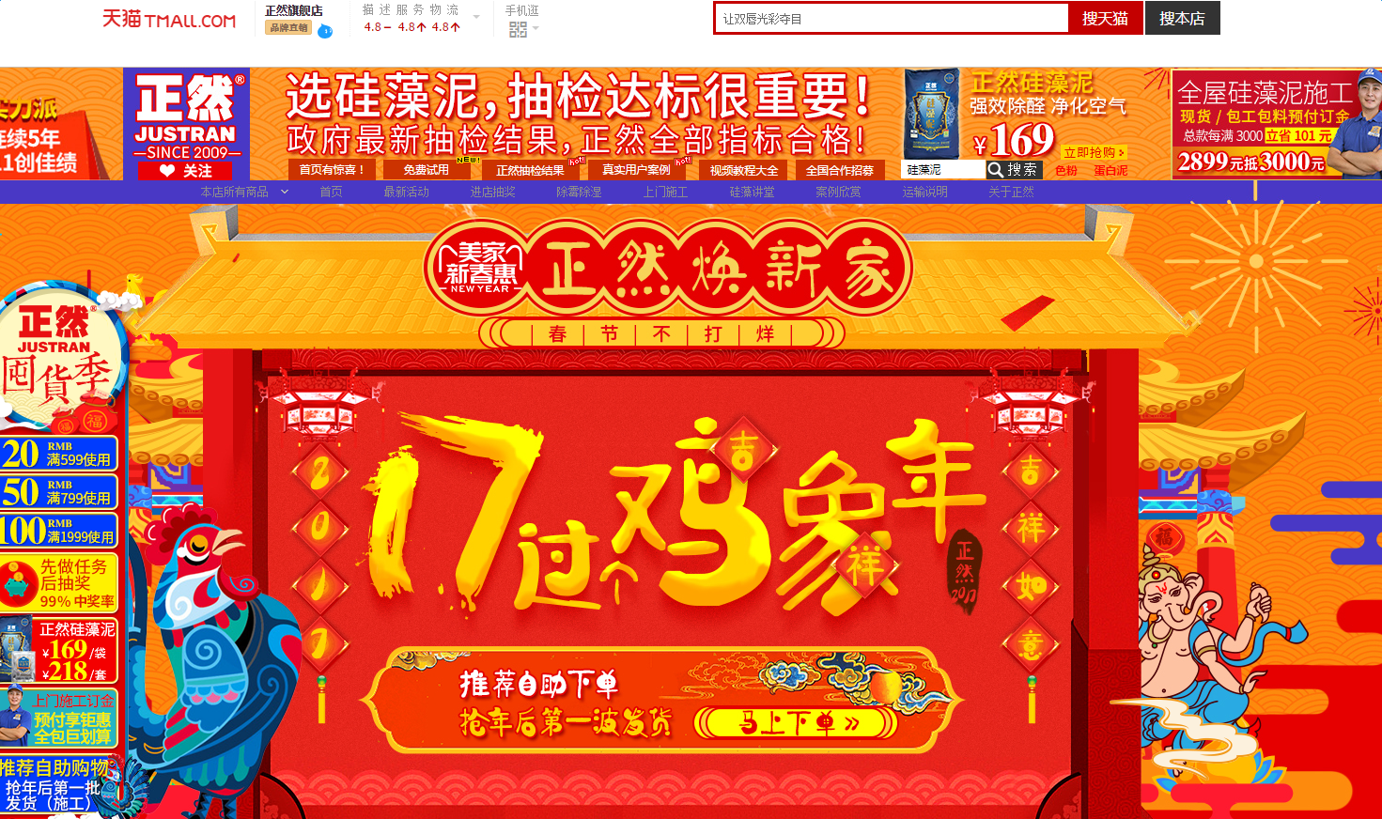
正然旗舰店

Slide 6
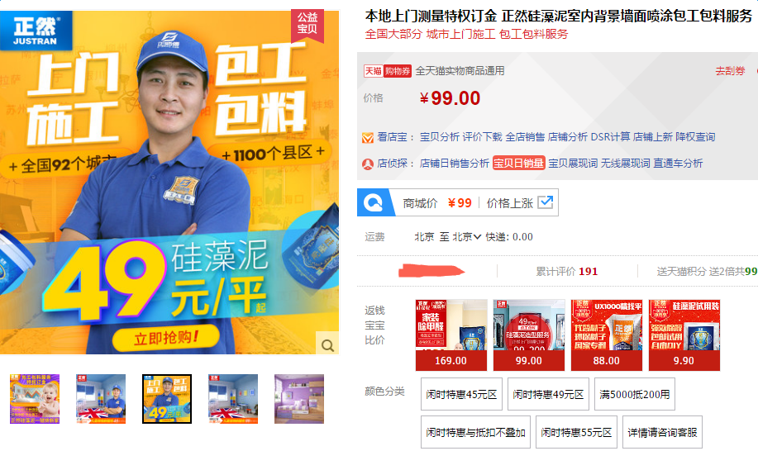
2016年：服务提升之年O2O

Slide 7
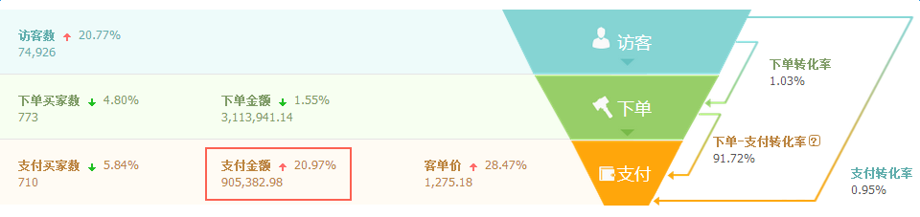
第六层级商家
基础建材——第六层级商家

Slide 8
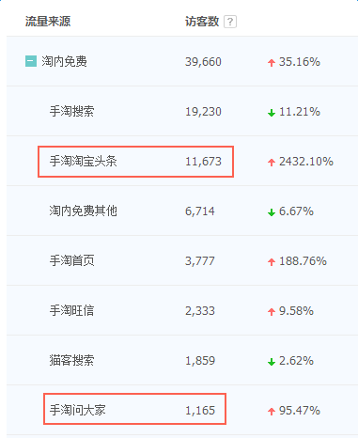
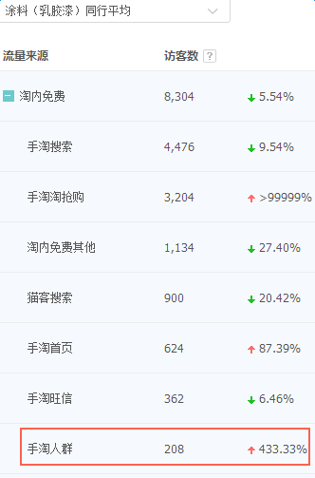
达人流量
正然旗舰店
同行平均

Slide 9
分享提纲
1、内容：单毅讲装修（我做的内容）
2、电商：商家角度看（换位思考）
3、装修：如何把内容做好
4、行动：现在就要着手做的事

Slide 10

1、内容：单毅讲装修
粗略数据统计：
1、累计200篇左右文章，单篇平均阅读1-1.5万
2、平均每天发1-2篇，每周阅读15-20万UV
3、双11，仅头条推广成交90万以上！
4、装修类淘宝头条的TOP1！

Slide 11
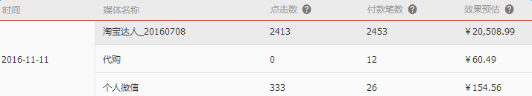
1-1 双11和双12数据

Slide 12
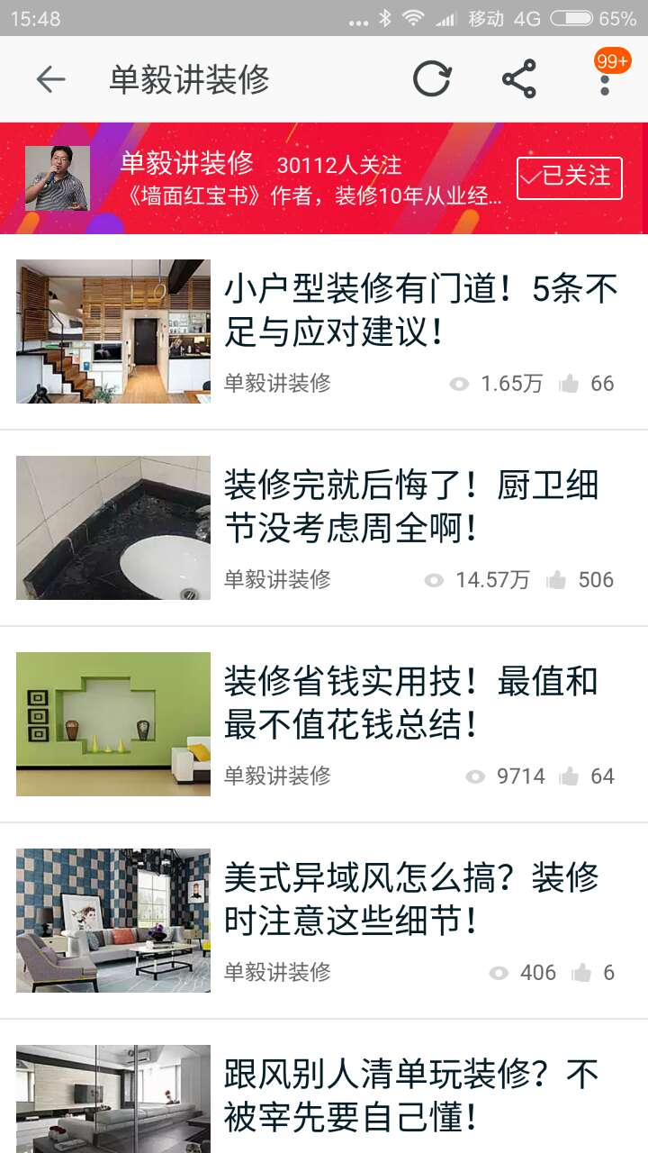
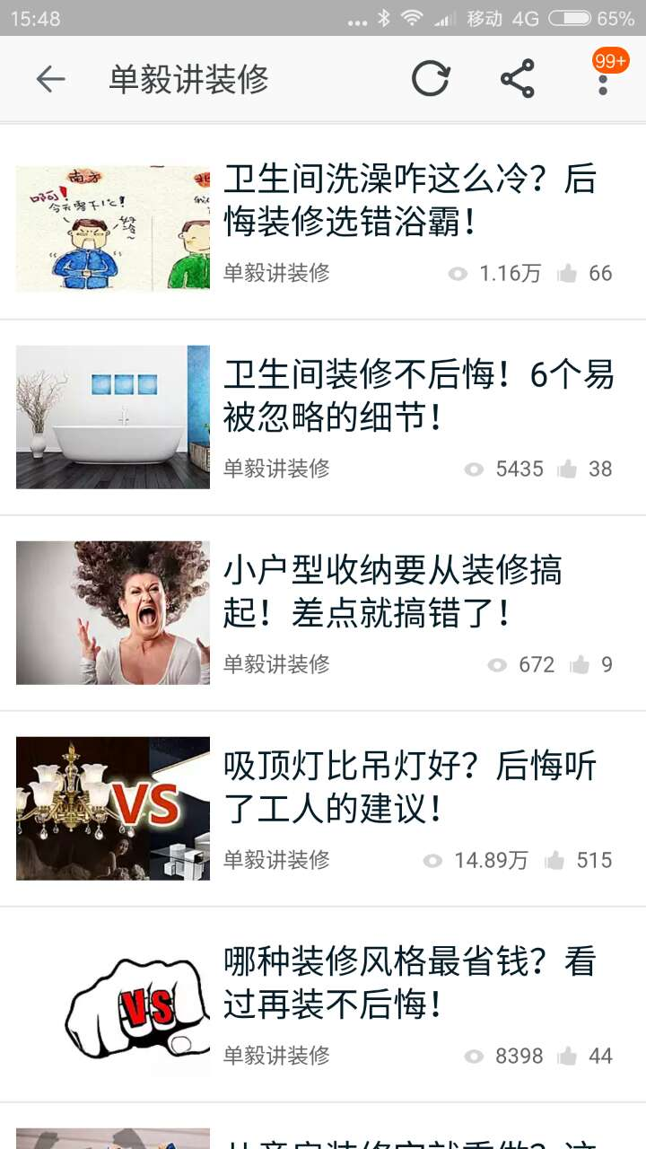

Slide 13
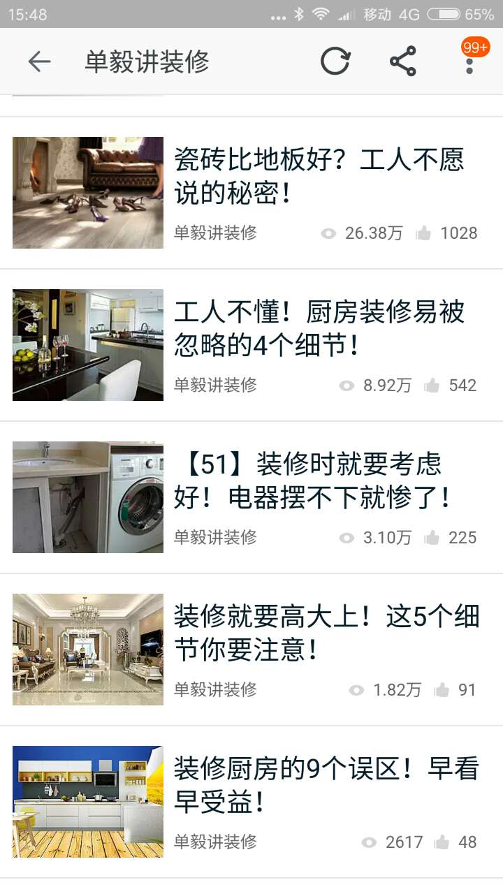
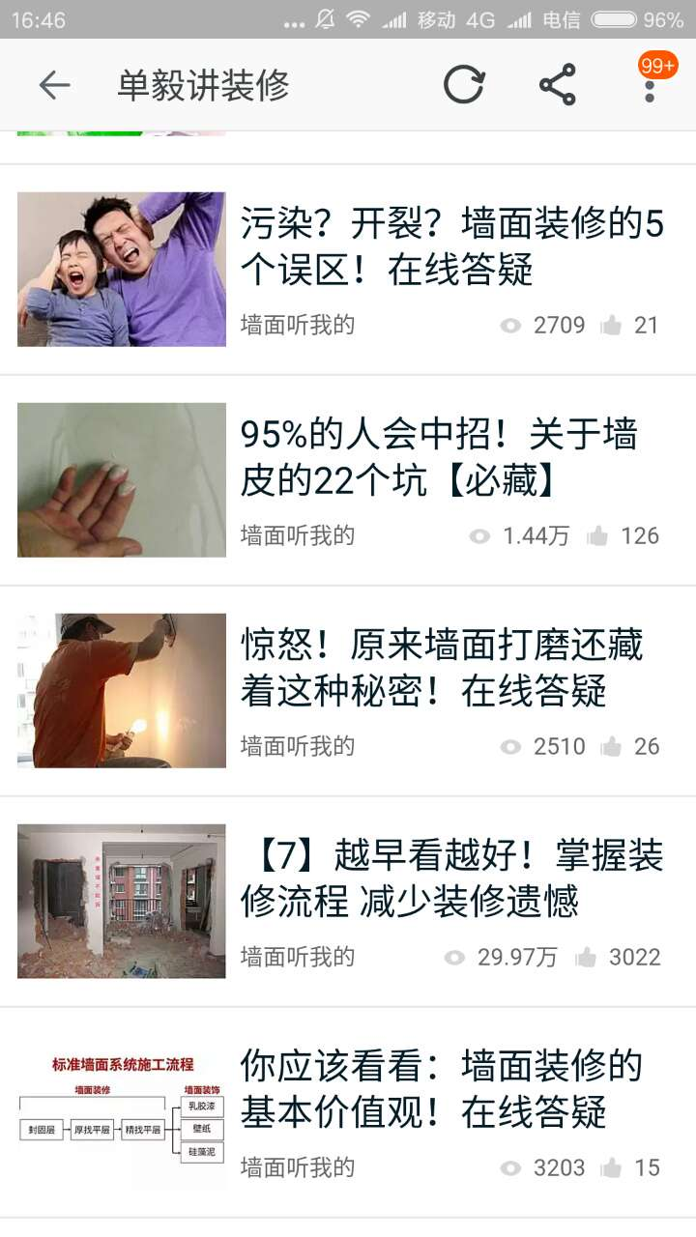

Slide 14
2、电商：商家角度看
1、大部分商家的心态
2、商家的痛点
3、内容代表的是啥
4、应该怎么对待内容？

Slide 15
2-1 大部分商家的心态
达人能接触到的商家
KA和TOP商家：我们不缺流量，不缺达人，给你们佣金，自己去玩转化吧。我们自己有内容团队，何必在往外投钱。
大中型品牌商：我们缺流量也缺转化，但我们不知道怎么玩。达人是骗子吗？哪些达人靠谱？怎么看？
中小小卖家：你们有数据吗？ROI多少？请自证不是骗子！做不好可以退钱吗？上哪投诉……

Slide 16
2-1 大部分商家的心态
还有沉默的大多数……
完全触碰不到……
只能接触客服，往往会说：不需要
旺旺广告推销的确太多！
直通车钻展还没搞明白！
电商课程没见过讲达人的啊……

Slide 17
2-2 商家的痛点
1、流量太贵
2、转化太低
3、客单价上不去
4、促销？不促不销
5、精准引流的那些，到底咋玩的？
6、阿里变化太快，动作太多，跟不上……
7、谁能帮帮我，有一对一辅导吗?
8、以及不能说的诱惑……

Slide 18
2-3 内容到底代表的是啥？
销售额=？
为什么有的店铺几万UV还说缺流量？
为什么有的店铺总是聚划算还说转化太差？
为什么有的店铺客单很高却抱怨客单不好？

Slide 19
2-3 内容到底代表的是啥？
内容是啥？是趋势！
缺东西，所以买东西——用搜索！是过去式！
啥也不缺，根本不知道搜啥，咋办？
让客户知道自己缺啥——靠内容！是未来式！
搜索逻辑流量向内容逻辑流量的转变！

Slide 20
2-3 内容到底代表的是啥？
销售额=种草量*收割率*跟风
种草：多大范围，种多少草，是否长草
收割：活动形式，收割频率，是否收割成功
跟风：样板客单，是否起风，跟风比率

Slide 21
2-4 应该怎么对待内容？
品牌
电商
推广
微淘
内容？

Slide 22
2-4 应该怎么对待内容？
思考一个问题：
内容负责人，是否可以直接对老大汇报？

Slide 23
4、应该怎么对待内容？
理顺下面的问题：
1、内容负责人，在公司内的位置在哪？
2、对外合作的内容和自己做的内容（微淘），什么关系？
3、合作过达人，为什么总是感觉效果不好？效果是什么？
4、达人来找你们店铺，能找到负责人吗？为什么？
5、我们自己店铺的人，看内容吗？怎么看？
6、我们产品的亮点在哪？有何为证？
……

Slide 24
3、装修：如何做好内容？
做内容和做品牌以及做产品的逻辑相似
1、研究你的读者（客户、粉丝）
2、定位你自己（产品、服务）
几个小细节，小窍门
逐步去提升和补全的点

Slide 25
内容和品牌：逻辑相似
会做品牌或者产品，就会做内容！
步骤1：客户分析——研究你的读者
步骤2：品牌/产品定位——定位作者自己

Slide 26
3-1-1 研究读者（客户、粉丝）
1、你的读者是谁，他们什么样——了解客户
2、他们需要什么东西，为什么需要——痛点
3、他们的消费行为是什么样的——为啥买
4、他们如何看待收费（广告）——价格预期
5、他们对你的粘性有多大——消费频次
……

Slide 27
3-1-2 定位你自己（产品、服务）
1、我是谁，我为什么是这样的——品牌
2、我能提供什么东西，为什么——产品
3、我通过什么样的方式展现内容——渠道
4、我和客户之间有什么关系和互动——服务
5、我如何把我的内容变现，读者付出什么——价格
……

Slide 28
3-2 几个小细节，小窍门
1、介绍自己，强化自己定位。
2、人格化自己，随时让读者感觉到你是一个活生生的人。
3、保持自己的专业性！
4、提供可以深度阅读的内容，尽量深度。

Slide 29
3-3 逐步去提升和补全的点
1、提供给读者阅读的快感。
阅读永远会有市场，前提是你要能提供阅读的快感。
2、深度挖掘读者的需求，做独特内容。
需求是有待挖掘的，一定要主动发现，不要总炒冷饭。
3、完善自己的形象，做好自我PR。
PR是一件技术活，需要始终保持大局观，但事半功倍。

Slide 30
4、行动：现在开始做
两个方向：
1、有内容基础——自己产出+达人产出
2、无内容基础——达人产出
什么部门来做，几个人，什么样的人，做什么，怎么考核

Slide 31
4-1 有内容基础，进取型
基本原则：
自己产出要做，达人产出更要做
自己产出=企业宣传片
达人产出=电视台报道
自己产出要逐步走向可以独立生存！

Slide 32
4-1 有内容基础，进取型
部门：内容运营部
直接向电商老大汇报，负责人为首席内容官，或者内容运营经理。
下面做两个小组：内容组+外联组
内容组：内部内容团队，力争具备盈利能力。
外联组：外部联络其他达人，为内容数量、质量、传播负责。

Slide 33
4-1 有内容基础，进取型
自产内容：内容组完成
1、经营自己账号，制作各种相关内容
2、个人化或机构化（去企业化）
3、挖掘企业自身优质内容
4、争取通过接其他品牌服务费和佣金，实现自负盈亏。对电商运营部，要做内部核算。
目标：实现独立核算，可以自负盈亏

Slide 34
4-1 有内容基础，进取型
达人内容：外联组完成
1、了解本类目其他达人
2、与达人进行合作
3、服务费+佣金形式
4、兼管淘客体系
5、预算从电商运营抽调（直通车钻展等）
目标：保证内容数量、质量、传播，成为电商运营的重要流量来源。

Slide 35
4-1 有内容基础，进取型
1、如果内容组无法走向盈利，那就不是真正的好内容。
2、能盈利的内容组：
1）个人能力强。
2）团队能力强。
3、自己内容和达人内容，两个组来做，有合作有分工，目标不同。

Slide 36
4-2 无内容基础，守城型
基本原则：
充分利用达人资源，为未来而战！
想喝牛奶，不一定非要自己养奶牛！

Slide 37
4-2 无内容基础，守城型
部门：内容运营部
直接向电商老大汇报，负责人为首席内容官，或者内容运营经理。
1、了解本类目达人，并进行合作
2、服务费+佣金形式，积极主动
3、挖掘企业自身优质内容
4、兼管淘客体系
5、预算从电商运营抽调（直通车钻展等）

Slide 38
4-3 人从哪来？
1、运营人员，转岗（会看数据）
2、品牌部或市场部，转岗（会投广告）
3、客服转岗（懂消费者）
4、社会招聘（编辑类等）
最好老大亲自监督，一把手负责！

Slide 39
4-4 怎么考核？
数量：
每月固定的内容数量，做到覆盖。
质量：
以可以用于客服直接发给消费者，作为提升转化率的手段，作为评价内容质量的基础。
传播：
内容多少人看过，流量数据。

Slide 40
可以联系我哦 ^_^
旺旺：laok31
钉钉：3521883381
达人：单毅讲装修

